Slide 1




如何存股
報告者:許志朋

Slide 2
目錄:
為什麼要投資
圖表程式說明
問題與解決
總結與感想
選取資料動機
01
02
03
04
05

Slide 3
01. 選取資料動機

Slide 4
01-1. 資料來源
1.政府資料開放平台(加權平均股價)
網址: https://data.gov.tw/dataset/10804
2.撿股讚
網址:https://stock.wespai.com/p/3752
3.goodinfo!
網址:https://goodinfo.tw/tw/index.asp
4.嗨投資
網址:https://histock.tw/stock/1215/%E6%9C%AC%E7%9B%8A%E6%AF%94
5.政府資料開放平台 (PMI)
網址:https://data.gov.tw/dataset/6100
6.國發會，玉米期貨價格
網址:https://index.ndc.gov.tw/n/zh_tw，https://www.macromicro.me/collections/53/agri-corn/769/us-corn-futures

Slide 5
01-2. 選取資料動機
本身對股票蠻有興趣也覺得這是現代人的必修課程，因此想來探討如何存股
面對現在的高房價、高物價、平均壽命更長的環境，如果不找些方法來應對恐怕年老時後悔莫及!

Slide 6
02. 為什麼要投資?

Slide 7
02-1. 通貨膨脹是什麼?
通貨=錢、膨脹=貶值
通貨膨脹=錢的貶值！
為什麼會有通貨膨脹？可思考通貨膨脹的三個層面！
（惡性）通貨膨脹：貨物瘋狂上漲，經濟衰退
（適度）通貨膨脹：總需求上升，ＧＤＰ上升
（錢的升值）通貨緊縮：大家消費意願降低，經濟衰退
適度的通貨膨脹對經濟方面比較有利

Slide 8
02-2. 如何應對可怕的通膨怪獸?
１．創業：５年內存活率只有１％
２．成為領域的佼佼者：多數人不是
３．投資：如房子、股票、黃金等等
投資較適合所有人而股票以獲利面跟進入門檻來看會是一個較優的選擇
長期來看每年的通貨膨脹大約以２％的速度在增長，在這個情況下要應對通膨怪獸可做３件事情：

Slide 9
03. 圖表程式說明

Slide 10
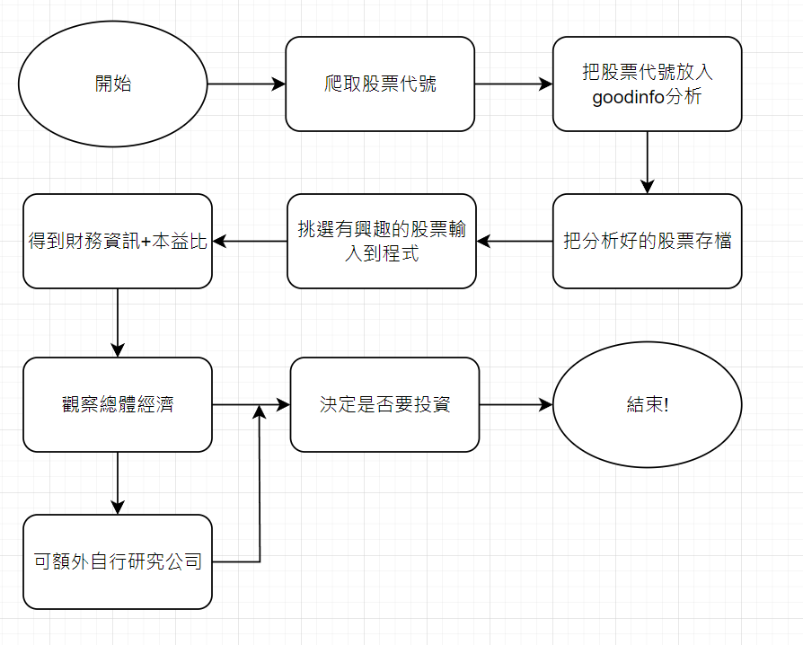
03-1. (程式and使用)流程圖說明

Slide 11
03-2. (名詞and設定數值)解釋
設定數值
ROE=股東權益報酬率=稅後淨利/股東權益
可為股東帶來多少報酬
2.連續配發股利10年
1.ROE>15%
3.自由現金流量>0
4.本業佔比>80%
近年EPS>去年EPS or 前年EPS
5. 20%<負債總額<70%
連續配發股利10年
面對景氣循環的穩定性
本業佔比=營業利益/營業利益+營業外損益
是否專心經營本業
可看出企業
自由現金流量=營業活動之現金流量+投資活動之現金流量
有無現金流入
負債總額=總負債/總負債+股東權益
負債是否在一個健康水位
EPS=稅後淨利/在外流通的股數
獲利能力增長

Slide 12
03-3. 股票近36年平均資訊
股票長期來看賺錢比賠錢多，平均年化報酬有8.09%，勝率較高的月份在11.12.1.2.3.4月份剛好是半年，而2月份是漲幅跟機率最高的一個月分

Slide 13
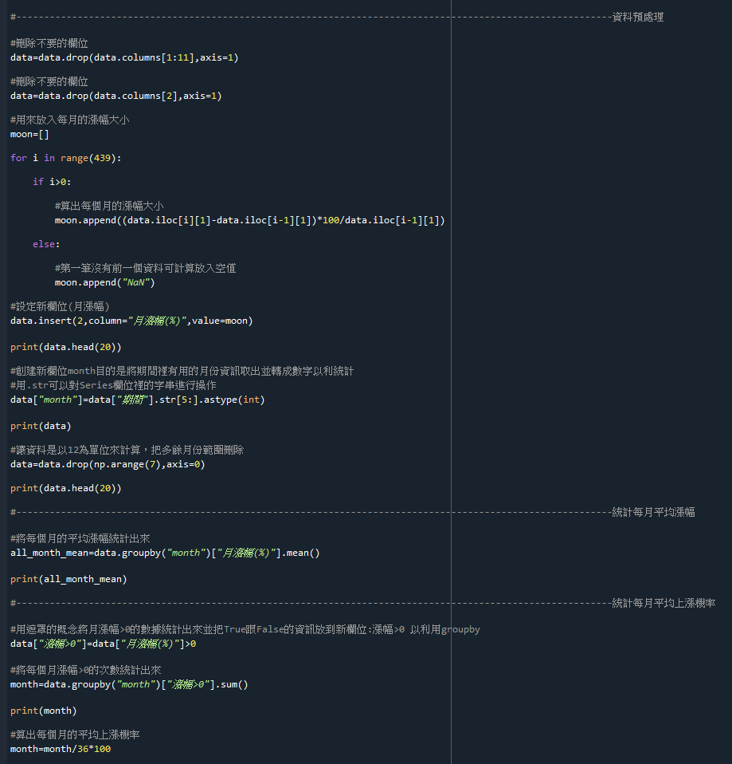
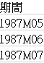
03-3. 股票近36年平均資訊 程式說明
圖一(在統計每日漲幅時因第一個資料前面沒有東西會算不出來先預設他是NaN)
圖二(創建一個month欄位運用Series的.str屬性將期間裡的月份數字取出轉成int以利統計、畫圖)
圖三(用遮罩塞選月漲幅有大於0的row，再把布林值放進新欄位[“漲幅>0”]以利統計，在使用groupby將月份分組並統計每月漲幅大於0的數量)
圖一
圖二
圖三

Slide 14
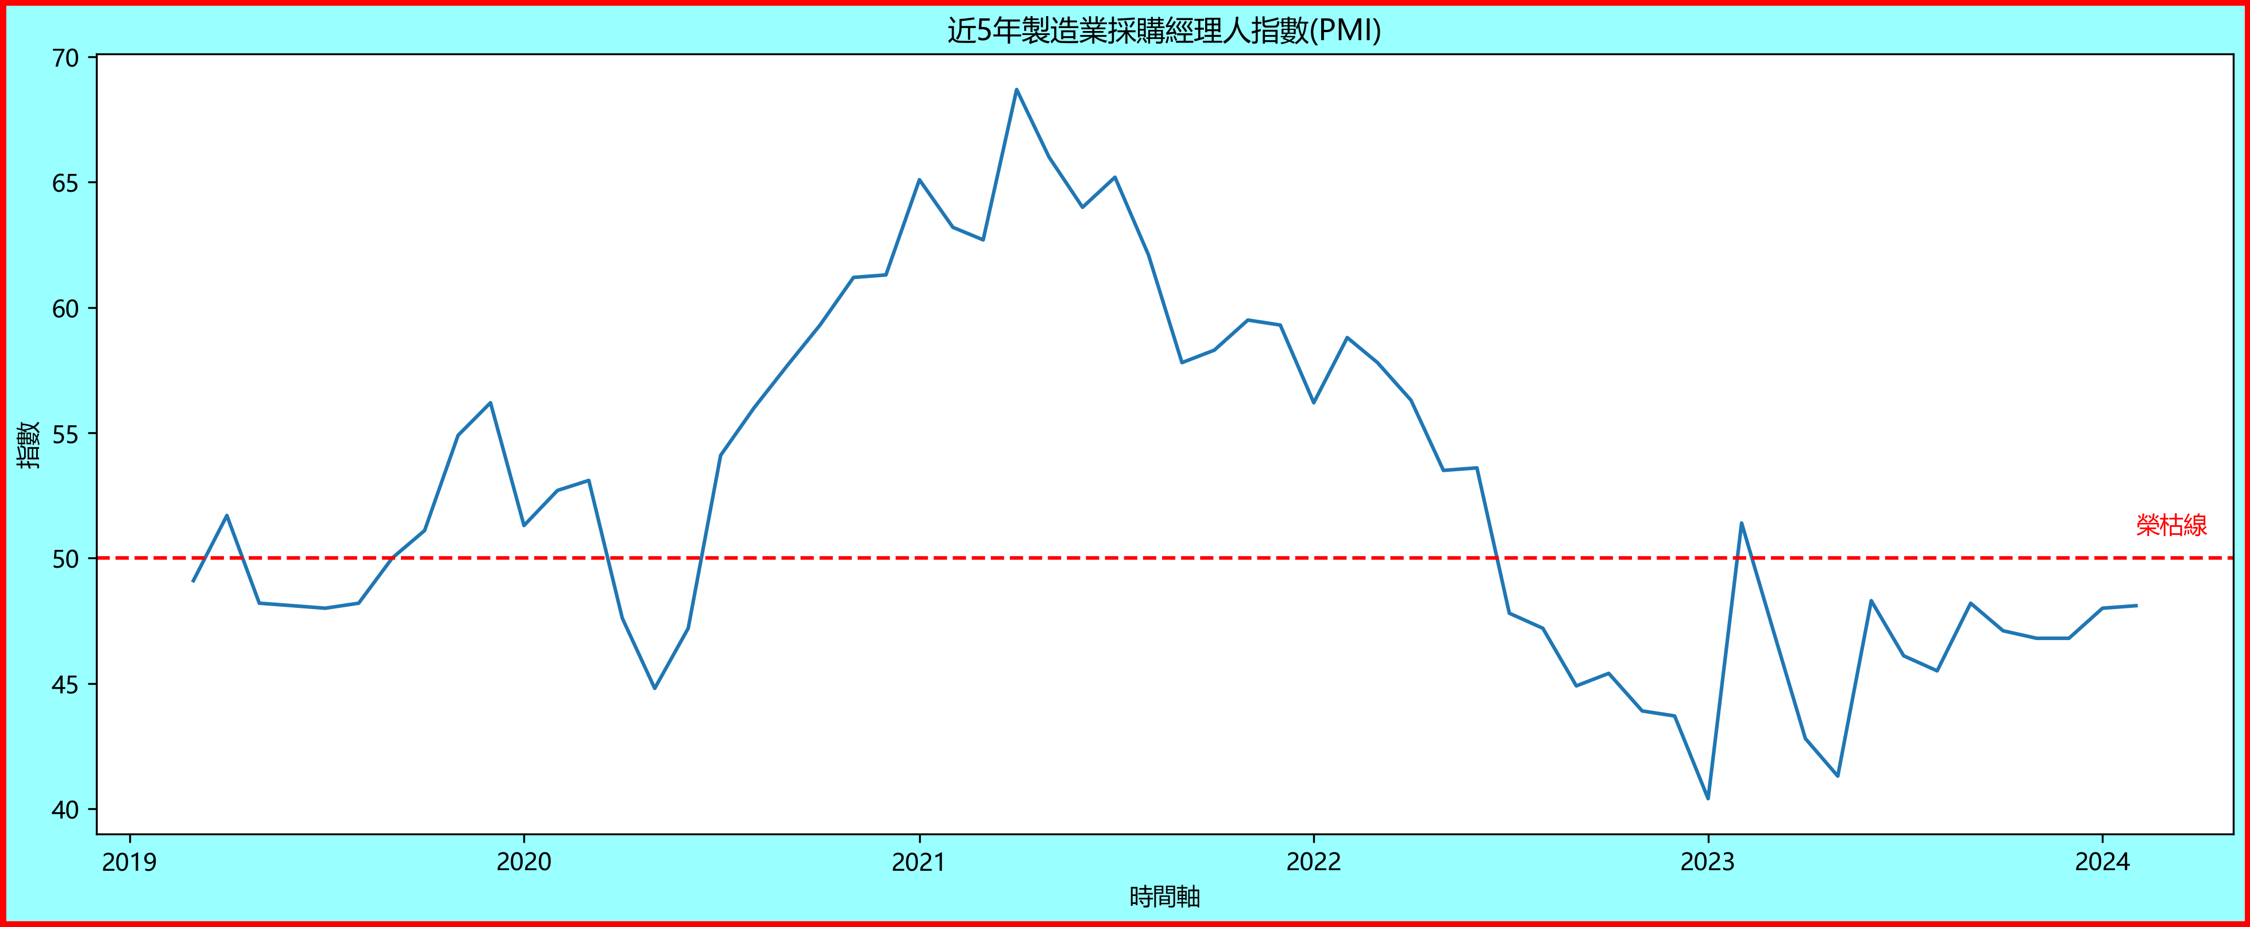
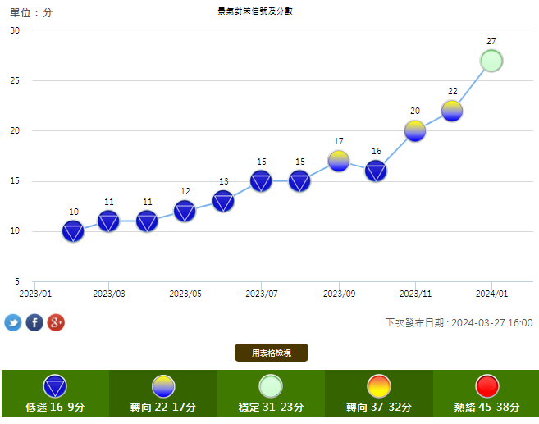
03-4. 總體經濟觀察
PMI指數是一個經濟指標，由調查製造業採購經理人來完成，以了解他們對未來業務活動的預期，依據圖表可看到還沒站上50榮枯線
景氣訊號燈是一種經濟指標，用來反映整體經濟狀況目前剛站上(穩定)的一個分數有27分
圖二
圖一

Slide 15
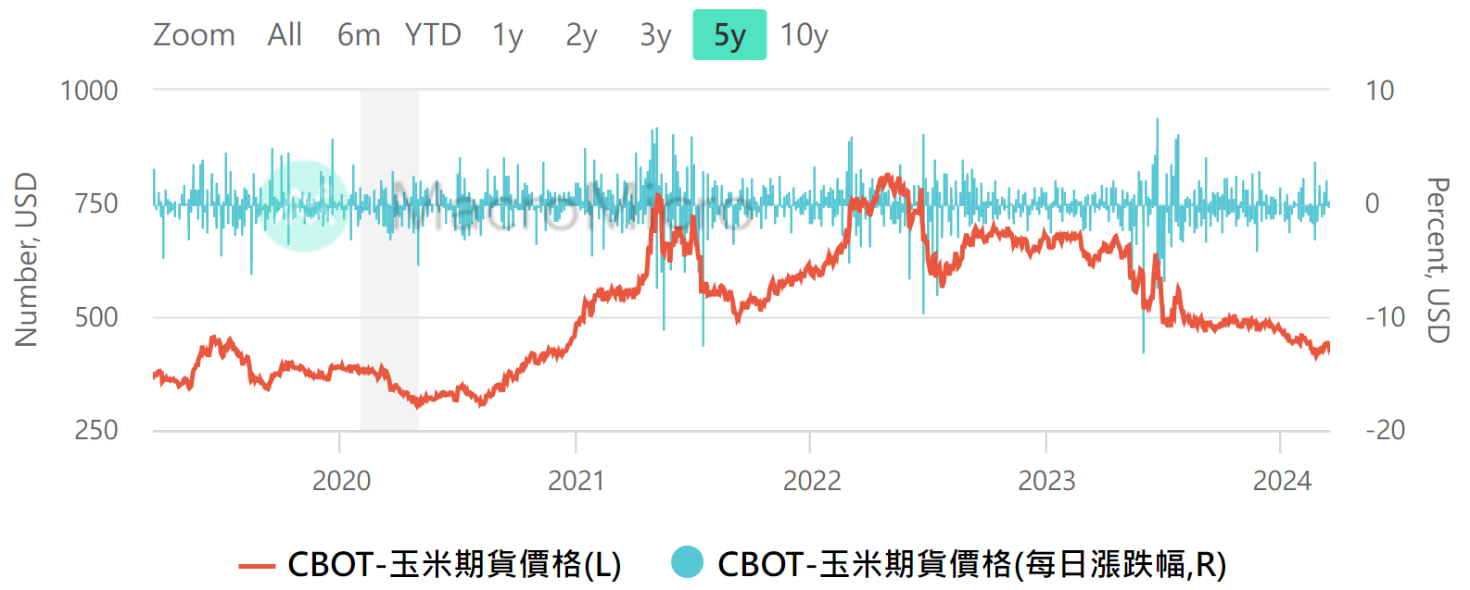
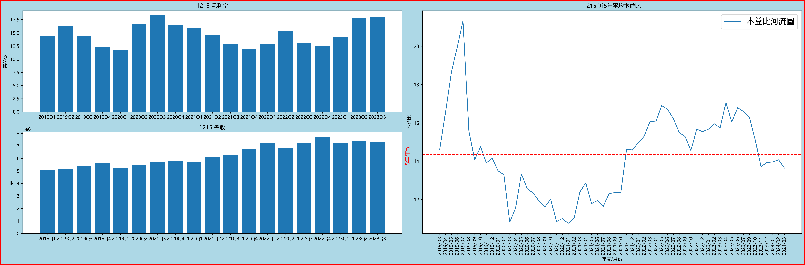
03-5. 存股例子:1215卜蜂
可以發現玉米期貨價格跟毛利率呈負相關，也有一個延後的關係
從本益比的角度來看卜蜂現在位階在5年平均值偏下緣

Slide 16
04. 問題與解決

Slide 17
04-1. 問題一
要爬取1800多檔股票而每檔可能又會爬取6次造成IP一直被暫時封鎖或封鎖一天，有試過從電腦更改IP位置但還是一樣
解決辦法：花時間測試大概分析幾檔會被封鎖，需要等多久才能在測試，也在程式裡加入時間亂數跟例外處理確保我可以一次分析１００檔時不會出錯並把分析好的股票寫入到ＣＳＶ裡達到分段分析的效果，但需要一定時間才能分析完成

Slide 18
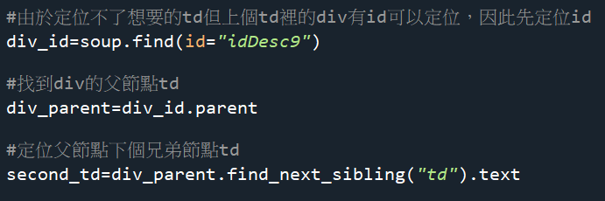
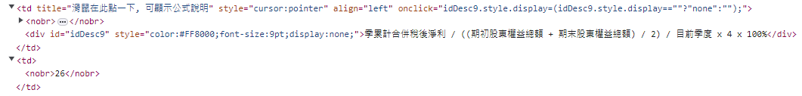
04-2. 問題二
想要的資料沒有地方可以定位
解決辦法:上網找到有父節點跟兄弟節點可以來幫助定位
圖一
圖二
圖三
圖二
圖三
圖一

Slide 19
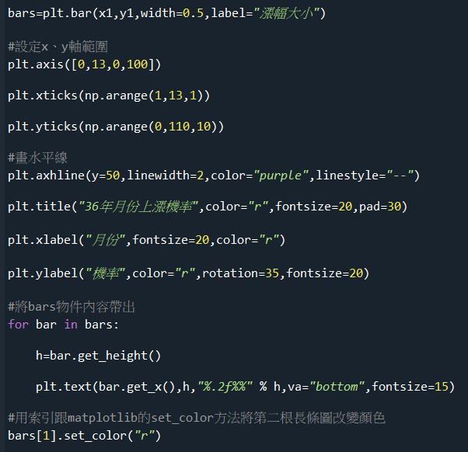
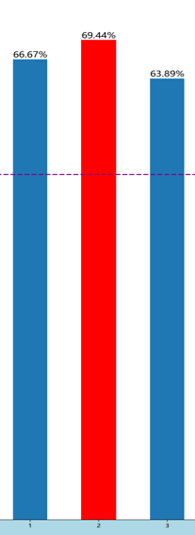
04-3. 問題三
不會在每個長條圖上方顯示數值和不會在特定長條圖改變顏色
圖一
解決辦法:上網研究發現可以使用長條圖物件的方法來設定
圖二
圖三

Slide 20
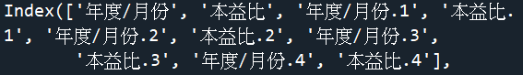
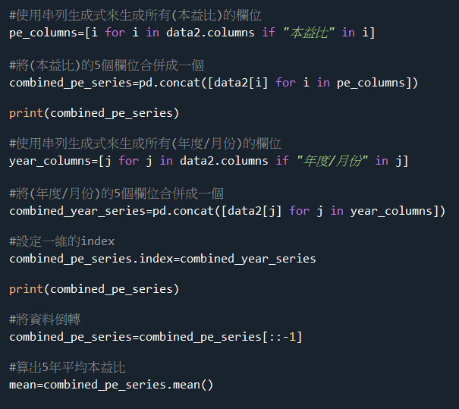
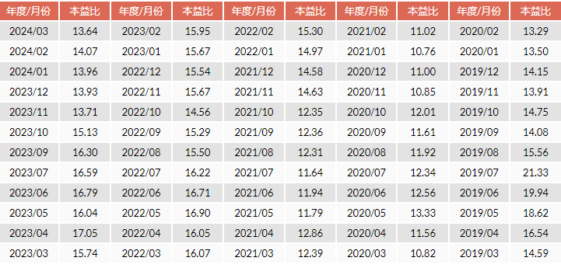
不會合併欄位數據
04-4. 問題四
圖一
解決辦法:欄位如圖一、原始資料如圖三，使用串列生成式搭配in將所有本益比欄位抓下，再用concat函式搭配串列生成式將所有本益比欄位合併如圖二
圖二
圖三

Slide 21
05. 總結與感想

Slide 22
05 總結與感想
股票可使用程式做塞選在搭配總體經濟判斷現在可能的位階，可以的話多研究公司，在考慮是否進場
什麼樣的人適合存股?
對於財務知識有一定了解且願意接受風險並且有耐心的人
甚麼樣的人適合深入研究股票?
有興趣或本金遠大於你的月收入
不想理解這些財務數據可以投資嗎?
可以，定期定額跟大盤連動的ＥＴＦ參與市場報酬即可
投資以慢為快，慢慢來 比較快！

Slide 23

謝謝大家的聆聽!

